Slide 1

DINAMICA DEGLI INCENDI IN LUOGHI CONFINATI
APPROCCIO INGEGNERISTICO ALLA SICUREZZA ANTINCENDIO
Ministero dell’Interno
Dipartimento dei Vigili del Fuoco, del Soccorso Pubblico e della Difesa Civile
Direzione Regionale Vigili del Fuoco Campania
Corso di aggiornamento di cui all’art. 7 del DM 05/08/2011
Ing. Giovanni Russo – Direzione Regionale VV.F. Campania

Slide 2

DINAMICA DEGLI INCENDI IN LUOGHI CONFINATI
APPROCCIO INGEGNERISTICO ALLA SICUREZZA ANTINCENDIO
IL BILANCIO ENERGETICO E DI MASSA IN UN LOCALE INCENDIATO
Per analizzare lo sviluppo di un incendio in un determinato locale munito di aperture e rilevare come in esso variano nel tempo le grandezze necessarie per valutare il livello di sicurezza antincendio (la temperatura media dei gas di combustione, la portata di fumo e di gas di combustione, ecc.) occorre risolvere l’equazione di bilancio termico e di massa che governano il fenomeno.
L’equazione di bilancio termico in regime stazionario all’interno di un locale è:

Slide 3
DINAMICA DEGLI INCENDI IN LUOGHI CONFINATI
APPROCCIO INGEGNERISTICO ALLA SICUREZZA ANTINCENDIO
Dove:

Slide 4
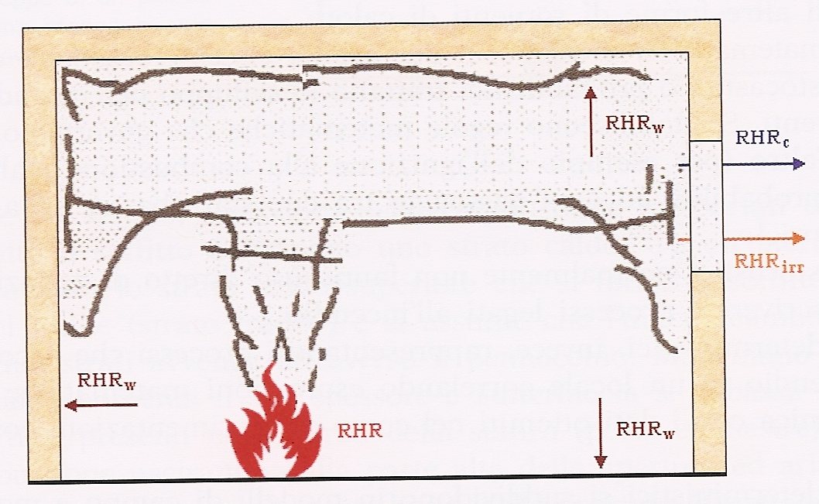
DINAMICA DEGLI INCENDI IN LUOGHI CONFINATI
APPROCCIO INGEGNERISTICO ALLA SICUREZZA ANTINCENDIO
Bilancio termico all’interno di un locale incendiato munito di aperture di ventilazione.

Slide 5
DINAMICA DEGLI INCENDI IN LUOGHI CONFINATI
APPROCCIO INGEGNERISTICO ALLA SICUREZZA ANTINCENDIO
L’equazione del bilancio di massa nel locale è:
Dove:
Poiché durante un incendio la potenza termica e le portate massiche variano nel tempo, ne consegue che l’applicazione nel locale delle equazioni di bilancio termico e di massa si tradurrà in un sistema di equazioni differenziali, che è possibile risolvere effettuando delle ipotesi che dipendono dal modello che viene utilizzato per descrivere i vari processi fisici che governano l’evoluzione dell’incendio nel locale.

Slide 6
DINAMICA DEGLI INCENDI IN LUOGHI CONFINATI
APPROCCIO INGEGNERISTICO ALLA SICUREZZA ANTINCENDIO
Per comprendere le assunzioni che stanno alla base dei vari modelli d’incendio, si consideri una stanza contenente un oggetto che abbia appena subito l’ignizione: l’incendio, ancora di dimensioni modeste, si sviluppa come se si trovasse all’aperto, in quanto in tale fase esso è unicamente influenzato dalle condizioni del combustibile essendo presente nell’ambiente inizialmente una sufficiente quantità di aria per sostenere efficacemente la combustione.
L’incendio può svilupparsi sia come risultato della propagazione della fiamma sul combustibile che ha subito l’ignizione, sia per propagazione agli oggetti vicini qualora essi ricevano dal materiale che brucia energia sufficiente per rilasciare ulteriori sostanze volatili infiammabili.
Al processo di combustione, generalmente, è associata la presenza di una fiamma e di un pennacchio (PLUME) attraverso il quale avviene la dispersione dei prodotti della combustione. Con il procedere dell’incendio viene richiamata aria nel pennacchio che si mescola con i vapori combustibili e produce energia termica che viene assorbita dai gas e dal particolato sospeso che, quindi, aumentano la loro temperatura.

Slide 7
DINAMICA DEGLI INCENDI IN LUOGHI CONFINATI
APPROCCIO INGEGNERISTICO ALLA SICUREZZA ANTINCENDIO
I gas caldi di combustione nel loro moto ascensionale (per spinta di Archimede) continuano a richiamare aria fresca (trascinamento laterale di aria) che, oltre ad alimentare la combustione, provoca l’aumento della portata nel pennacchio (pertanto, il pennacchio (PLUME), a causa della combustione ed all’aria trascinata, è composto da materia ed energia) che così tende ad ingrandirsi e assume la caratteristica forma di un cono rovesciato.
I gas del pennacchio continueranno a salire verticalmente ed a diminuire la loro temperatura e velocità finché non incontreranno il soffitto della stanza e lo lambiranno fluendo orizzontalmente ed allargandosi progressivamente (ceiling. Jet) e tenderanno a raggiungere le pareti del locale; in questa fase i gas caldi cederanno calore, sia per irraggiamento verso il basso, sia per convezione verso il soffitto e tenderanno a raffreddarsi man mano che si allontanano dalla zona del soffitto che inizialmente è stata interessata dal loro movimento.
Con il passare del tempo, i prodotti della combustione trasportati dal pennacchio si accumulano sotto il soffitto e formano uno strato caldo. C’è un’interfaccia relativamente ben delineata tra lo strato caldo superiore che si forma a soffitto e l’aria nella parte inferiore del locale (strato freddo) e si assume che l’unico scambio di energia e di materia tra i due strati avvenga attraverso il pennacchio.

Slide 8
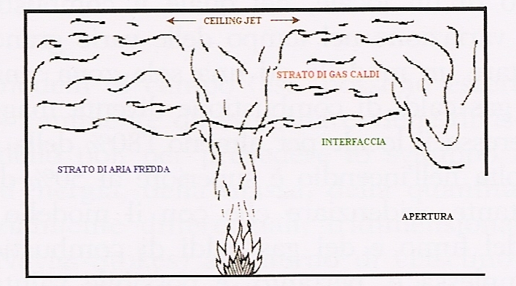
DINAMICA DEGLI INCENDI IN LUOGHI CONFINATI
APPROCCIO INGEGNERISTICO ALLA SICUREZZA ANTINCENDIO
Man mano che l’incendio evolve lo strato aumenta il suo spessore e l’interfaccia si abbassa e, non appena raggiunge le aperture presenti nelle pareti della stanza (porte e finestre), il fumo ed i gas caldi di combustione usciranno dalla parte alta delle aperture ed aria fresca entrerà nel locale dall’esterno attraverso la parte bassa delle aperture (l’esatta quantità dipende dalla posizione del piano neutro e, quindi, dalla differenza di pressione che si viene a determinare fra l’incendio del locale e l’ambiente esterno).
Sviluppo di un piccolo incendio in una stanza avente un apertura ricavata su una parete esterna

Slide 9
DINAMICA DEGLI INCENDI IN LUOGHI CONFINATI
APPROCCIO INGEGNERISTICO ALLA SICUREZZA ANTINCENDIO
Fire plumes
INDICE
1 Il plume ideale: cenni
2 Modelli sperimentali di plume
3 Plume da sorgente lineare e plume “non liberi”
4 Ceiling jets

Slide 10
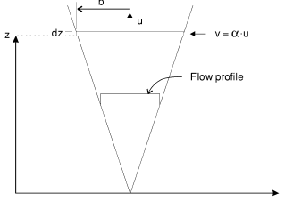
DINAMICA DEGLI INCENDI IN LUOGHI CONFINATI
APPROCCIO INGEGNERISTICO ALLA SICUREZZA ANTINCENDIO
Il plume ideale: cenni – 1/2
Ipotesi
- sorgente puntuale
- tutta l’energia prodotta trasferita ai gas caldi
(no “perdite” per irraggiamento)
modeste variazioni di ρ, considerate solo quando compare (ρ∞ − ρ);
altrimenti ρ → ρ∞ (teoria del weak plume (plume debole); ipotesi Boussinesq)
- u uniforme su tutta la sezione trasversale del plume (profilo piatto di u);
al di fuori del plume u = 0
- T uniforme su tutta la sezione trasversale del plume (profilo piatto di T);
al di fuori del plume T = T∞
- v = α⋅u (α ≈ 0.15)

Slide 11
DINAMICA DEGLI INCENDI IN LUOGHI CONFINATI
APPROCCIO INGEGNERISTICO ALLA SICUREZZA ANTINCENDIO
Il plume ideale: cenni – 2/2
Risultati
Espressioni analitiche, in funzione della quota z, di
- raggio del plume [m]
- differenza di temperatura
plume – ambiente esterno [K]
- componente verticale del vettore velocità [m s⁻¹]
- portata di massa del plume [kg s⁻¹]

Slide 12
DINAMICA DEGLI INCENDI IN LUOGHI CONFINATI
APPROCCIO INGEGNERISTICO ALLA SICUREZZA ANTINCENDIO
Modelli sperimentali di plume
- modello di Zukowski
- modello di Heskestad
- modello di McCaffrey
modello di Thomas
- modello Alpert

Slide 13
DINAMICA DEGLI INCENDI IN LUOGHI CONFINATI
APPROCCIO INGEGNERISTICO ALLA SICUREZZA ANTINCENDIO
Modelli sperimentali di plume – Il modello di Zukowski
Zukowski (1980)
IPOTESI
plume ideale
OBIETTIVO DELLA SPERIMENTAZIONE
RISULTATO DELLA SPERIMENTAZIONE
N.B.: dalla teoria del plume ideale…
Caso tipo: aria ambiente
T∞ = 293 K
ρ∞ = 1.1 kg m⁻³
c_{p} = 1.0 kJ kg⁻¹ K⁻¹
g = 9.81 m s⁻²

Slide 14
DINAMICA DEGLI INCENDI IN LUOGHI CONFINATI
APPROCCIO INGEGNERISTICO ALLA SICUREZZA ANTINCENDIO
Modelli sperimentali di plume – Il modello di Heskestad – 1/3
Heskestad (1995)
Principali scostamenti dal modello
plume ideale
1 origine puntuale → origine virtuale (z₀)
2 alcune proprietà del plume dipendono
non da Q totale, ma dalla sola Q_{c}
(potenza termica convettiva)
3 profili trasversali di velocità e temperatura
gaussiani, non piatti
sull’asse u₀, ΔT_{o} = T_{o} - T∞
4 rimozione dell’ipotesi di Boussinesq
non necessariamente (ρ∞ ≈ ρ)
(c.d. ipotesi “plume forti”)

Slide 15
DINAMICA DEGLI INCENDI IN LUOGHI CONFINATI
APPROCCIO INGEGNERISTICO ALLA SICUREZZA ANTINCENDIO
Modelli sperimentali di plume – Il modello di Heskestad – 2/3
- posizione dell’origine virtuale (z₀)
D, z₀ [m]
Q [kW]
.
(dati da pool fires)
- altezza media di fiamma (L)
- potenza termica (Q)
Relazioni valide per z > L
- raggio del plume (b)
temperatura asse plume
velocità asse plume
.
N.B.: Q_{c} [kW], T [K], c_{p} [kJ kg⁻¹ K⁻¹], altri [unità SI]

Slide 16
DINAMICA DEGLI INCENDI IN LUOGHI CONFINATI
APPROCCIO INGEGNERISTICO ALLA SICUREZZA ANTINCENDIO
Modelli sperimentali di plume – Il modello di Heskestad – 3/3
Caso tipo: aria ambiente
T∞ = 293 K
ρ∞ = 1.2 kg m⁻³
c_{p} = 1.0 kJ kg⁻¹ K⁻¹
g = 9.81 m s⁻²
Portata di massa
- z < L
diverso entrainment
- z > L
.
.
N.B.: Q_{c} [kW], m_{p} [kg s⁻¹]
Riepilogo procedura di calcolo
1 calcolo della posizione dell’origine virtuale (z₀)
2 calcolo dell’altezza media di fiamma (L)
3 scelta dell’altezza (z) alla quale valutare le proprietà del plume
4 calcolo della potenza termica convettiva (Q_{c})
5 calcolo della proprietà desiderata
N.B.: Q_{c} [kW], T [K], c_{p} [kJ kg⁻¹ K⁻¹], altri [unità SI]

Slide 17
DINAMICA DEGLI INCENDI IN LUOGHI CONFINATI
APPROCCIO INGEGNERISTICO ALLA SICUREZZA ANTINCENDIO
Modelli sperimentali di plume – Il modello di McCaffrey
McCaffrey (1979)
NOTE
- nessuna dipendenza dal combustibile
(importante per perdite per irraggiamento nella regione di fiamma continua)
ΔT_{0,max} = 800 °C
(ma sperimentalmente per fuochi molto grandi fiamme continue anche a T = 1200 °C))
- in condizioni ordinarie
(g = 9.81 m s⁻²; T∞ = 293 K)
ΔT_{O,McCaffrey} ≈ 1.1 ΔT_{O,Heskestad}
- nella plume region
(η = -1/3; k = 1.1 m^{4/3} kW^{-1/3} s⁻¹)
u_{O,McCaffrey} ≈ 1.1 u_{O,Heskestad}

Slide 18
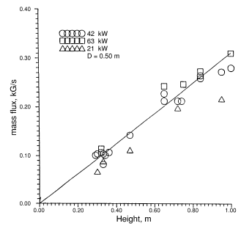
DINAMICA DEGLI INCENDI IN LUOGHI CONFINATI
APPROCCIO INGEGNERISTICO ALLA SICUREZZA ANTINCENDIO
Modelli sperimentali di plume – Il modello di Thomas
Thomas et al. (1963)
- per L_{f} < D
- per z < L_{f}
m_{p} [kg s⁻¹]
P [m]
z [m]
NOTE:
- m_{p} non dipende da Q
- accettabile accordo con i dati sperimentali anche al di sopra della fiamma
Caso particolare:
fire source circolare

Slide 19
DINAMICA DEGLI INCENDI IN LUOGHI CONFINATI
APPROCCIO INGEGNERISTICO ALLA SICUREZZA ANTINCENDIO
Plume da sorgente lineare e plume “non liberi”
OGGETTO DELLO STUDIO
- Interazioni plume – superficie (plume - parete, plume – angolo)
(plume non “libero” come nei casi precedenti)
- Plume lineari
(fire source non puntuale o circolare come nei casi precedenti)
NOTA
dati disponibili scarsi
risultati approssimati

Slide 20
DINAMICA DEGLI INCENDI IN LUOGHI CONFINATI
APPROCCIO INGEGNERISTICO ALLA SICUREZZA ANTINCENDIO
Fire plumes – Plume da sorgente lineare e plume “non liberi”
Plume da sorgente lineare e plume “non liberi” – Interazioni con parete ed angolo
Zukowski
(condizioni ambiente)
NOTE
minore air entrainment
L maggiore nel caso di plume non libero
anche piccole distanze da parete / angolo
comportamento → plume “libero”

Slide 21
DINAMICA DEGLI INCENDI IN LUOGHI CONFINATI
APPROCCIO INGEGNERISTICO ALLA SICUREZZA ANTINCENDIO
Plume da sorgente lineare e plume “non liberi” – Plume da sorgente lineare
Altezza del plume
Hasemi, Nishihata (1989)
- per B/A = 1 ÷ 10
In particolare
- per bassi valori di Q
- per B ≥ 3A
Portata di massa del plume
- per B ≥ 3A
per L < z < 5B
- per z > 5B
equazioni del plume simmetrico rispetto al proprio asse

Slide 22
DINAMICA DEGLI INCENDI IN LUOGHI CONFINATI
APPROCCIO INGEGNERISTICO ALLA SICUREZZA ANTINCENDIO
Ceiling jets
IMPORTANZA DELL’ARGOMENTO
dispositivi automatici di protezione attivi installati a soffitto
(impianti rilevazione, spegnimento)
le temperature al ceiling influenzano il tempo di risposta
OBIETTIVO DELLO STUDIO
- calcolo di T_{MAX}, u_{MAX}
(es. applicazione: tempo di risposta di dispositivi di protezione attiva)
- calcolo della estensione della fiamma
(es. applicazione: calcoli irraggiamento)

Slide 23
DINAMICA DEGLI INCENDI IN LUOGHI CONFINATI
APPROCCIO INGEGNERISTICO ALLA SICUREZZA ANTINCENDIO
Ceiling jets – Temperature e velocità
Ipotesi
- ceiling wall semi-infinito
- regime stazionario
inizialmente spessore hot layer ≈ 0.05H ÷ 0.12H
tipicamente u_{MAX} e T_{MAX} intorno 0.01H dal ceiling
Alpert (1972)
- per H = 4.6 ÷ 15.5 m
.
N.B.: dati sperimentali correlati in funzione di Q,
non della sola Q_{c} che causa il moto
- per Q = 500 kW ÷ 1000 MW
T_{MAX}
u_{MAX}
r/H < 0.18
r/H < 0.15
(confrontare con Heskestad e McCaffrey)
r/H > 0.18
r/H > 0.15
T_{MAX} decresce con r (entrainment aria ambiente, cessione di energia al ceiling)

Slide 24
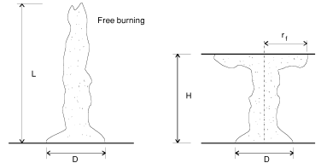
DINAMICA DEGLI INCENDI IN LUOGHI CONFINATI
APPROCCIO INGEGNERISTICO ALLA SICUREZZA ANTINCENDIO
Ceiling jets – Estensione radiale della fiamma sotto il ceiling
Obiettivo delle sperimentazioni: r_{f} = r_{f} (D, L, H)
- per L, H, Q bassi
You e Faeth (1981)
r_{f} ≈ 0.5 (L – H)
- per Q = 93 kW ÷ 760 kW
Heskestad e Hamada (1993)
r_{f} = a (L – H)^{0.95}
a = 0.88 ÷ 1.05
<a> = 0.95

